Slide 1

车陂路——中山大道
交叉口排队长度
调查报告

Slide 2
1
调查背景与目的
调查概况
2
CONTENTS
3
调查内容及数据分析
目录
4
调查结论

Slide 3

01
调查背景与目的

Slide 4
调查背景： 城市交通拥堵是当今各大城市面临的共同问题。为治理交通拥堵，通过交通控制避免或减少交通堵塞，必须要实施交通信号的智能控制。城市平面交叉路口的车辆排队长度是实现智能交通信号控制的一个重要参数。 车陂路—中山大道交叉口道路情况较为复杂，车流量大，而且电瓶车与行人众多，其中中山大道为双向12车道，包括BRT专线以及掉头专用车道，车陂路为双向10车道；此外，为减少冲突点，提高效率，此路口禁止左转。 调查目的： （1）对比交叉口各方向各车道排队长度的情况，进行排队长度的时空对比（同一方向、不 同时间、同一车道排队长度差异与同一方向、同一时间、不同车道排队长度差异）。 （2）分析排队车队队尾出租车位置和出租车在排队车流中的占比与最大排队长度的关系， 试图为实现智能交通信号控制提供新的参考因素。 （3）通过队尾出租车位置数据对排队长度进行预测。 （4）通过调查统计所得数据，进行二次排队概率与排队长度的关系的探究。

Slide 5
02
调查概况

Slide 6
调查概况
调查时间
11.22（周二）
早高峰7：25—7：50
平峰 8：45—9：55
晚高峰5：20—5：50
调查地点
中山大道-车陂路交叉口
调查人员
吴敏毅（组长）
马雯菲
马新皓
乔文瑛
唐江渝
王庶人
调查工具
DV录像机×2，三脚架×4，手机×4，对讲机×5，
皮筋×2，反光衣，
调查实习证

Slide 7
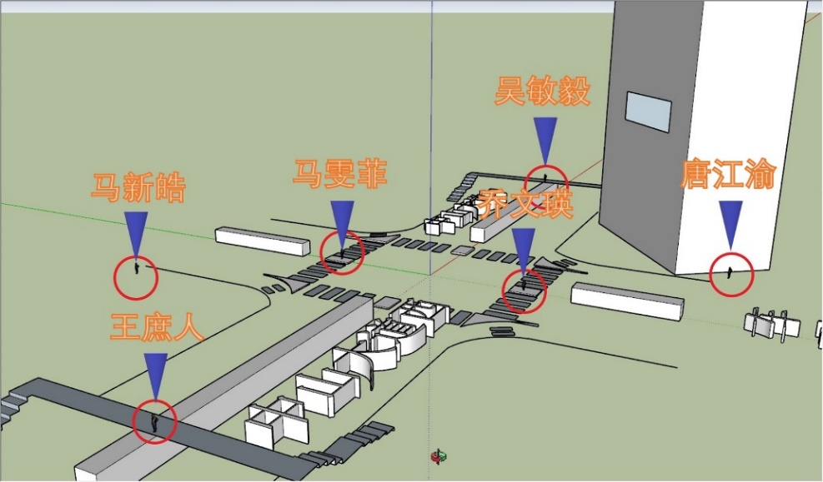
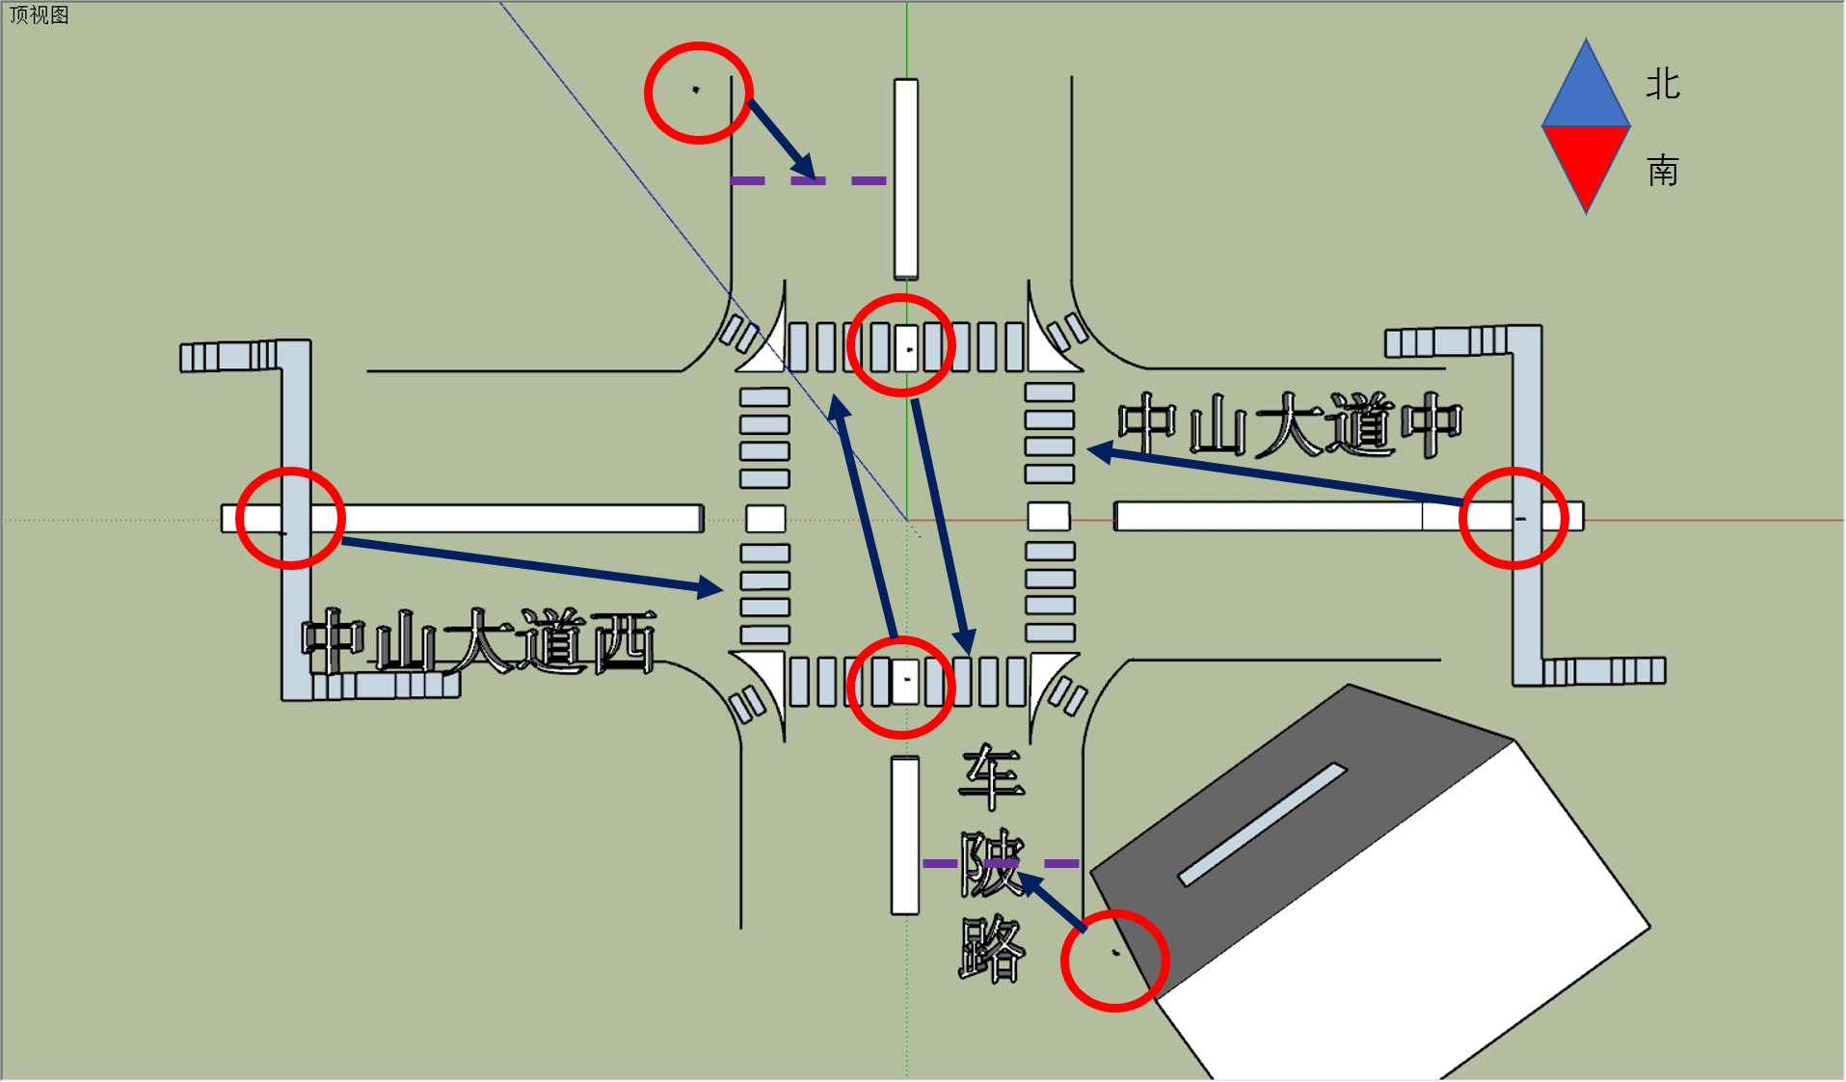
人员站位安排
吴敏毅、王庶人：分别在中山大道中路段和西路段的天桥上用录像机对排队车流进行录像，当排队车队超出录像机视野时，机动到天桥台阶处用手机进行补拍，协调统一开始时间。
马雯菲、乔文瑛：分别在车陂路南侧和北侧双向车道之间的安全岛上的绿化带前，用皮筋把手机固定在三角架上对车陂路向南行驶的车流进行录像。
（注：由于健身房早上不开门，原定的摄像地点不 可用，马雯菲与乔文瑛的站位临时更改到地面）
马新皓、唐江渝：分别在车陂路南侧和北侧停车线后机动，对每一组排队车队末尾车辆拍照，用于对应车陂路北向和南向行驶车流的视频来数出排队车队的车型以及车辆数。（注：由于车陂路没有像中山大道天桥那样的优越的制高点，而且两侧树木繁茂，只能通过繁杂的视频后期处理比对得到排队信息，存在一定误差。）

Slide 8
03
调查内容及
数据分析

Slide 9
出租车数量占比与排队长度关系拟合
二次排队概率与排队长度关系拟合
02
04
01
03
排队长度时空
变化图及分析
基于队尾出租车位置数据的排队长度预测

Slide 10
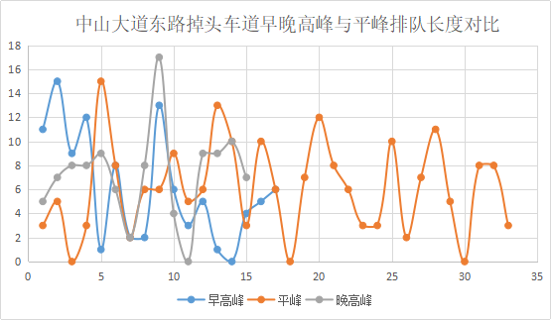
同一方向、同一车道、不同时间排队长度差异
1、中山大道东

Slide 11
2、中山大道西路

Slide 12
车陂路
车陂路南向高峰与平峰排队长度对比图
车陂路北向平均单车道排队长度随时间变化曲线

Slide 13
同一方向、同一时间、不同车道排队长度差异
1、中山大道东路

Slide 14
2 、中山大道西路
中山大道西路高峰时段直行与直右排队长度对比图
中山大道西路平峰时段直行与直右排队长度对比图

Slide 15
出租车数量占比与排队长度关系拟合
二次排队概率与排队长度关系拟合
02
04
01
03
排队长度时空
变化图及分析
基于队尾出租车位置数据的排队长度预测

Slide 16
经视频处理，发现在调转及直行车道中出租车数量占比与排队长度存在部分函数关系。
数据分析：
（1）根据车型的不同进行换算，换算比例为大型车：中型车：小型车=3：2：1，进而得出排队长度 （pcu），并且根据出租车数量：总排队长度得出出租车占比。
（2）进而通过对出租车占比中的0进行删除，因为散点图近似为幂函数，如若0存在无法做出应有的拟合曲线。
（3）最后分别以直行排队长度与掉头排队长度为X轴，出租车占比为Y轴得出图像，并通过拟合得到一幂函数，如下图。

Slide 17
结论：
（1）根据图像不难得出随着排队长度的增加，出租车的占比降低。并且在同等时段，掉头的排队长度明显大于直行的排队长度。
（2）通过散点图不难发现，在掉头与直行两种方向来说，直行的出租车占比也要高于掉头排队。当然这也是因为直行车道排队长度明显小于调转车道。
（3）最后，我组成员进行猜测，由于出租车司机的心理作用，常常会选择避开相对排队长度更长的车道，进而选择排队长度较短的车道。

Slide 18
出租车数量占比与排队长度关系拟合
二次排队概率与排队长度关系拟合
02
04
01
03
排队长度时空
变化图及分析
基于队尾出租车位置数据的排队长度预测

Slide 19
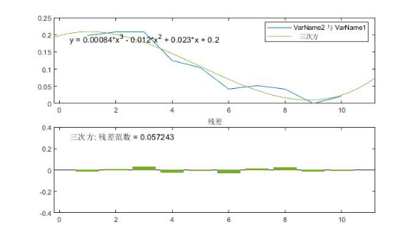
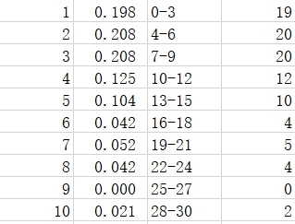
分析中山大道西进口处的调转车道二次排队情况：以三辆车为一个区间，其中区间跨度不大，并且可以良好表现出各区间差异。表格中第二列为车辆数区间出现的概率即某一排队长度出现的概率，第三列为车辆数的区间，第四列为其在总数库出现的次数。其概率公式为出现次数/96。
图31 二次排队概率与排队长度关系拟合图

Slide 20
我们通过使用MATLAB对表格中数据进行拟合，得三次函数图像。通过通向残差我们发现约为0.06，证明拟合程度较好，应当可以应用在我们此次的调查中。
规定三个方面：
首先，在二次排队过程中，我们认定此交通状况的发生会发生拥堵情况。
其次，我们粗略估计，在发生二次排队情况时，车头间距大约为5m。
最后，在饱和车流量的计算中，我们规定为先经过4辆车才开始计数。
采取公式（（饱和车流量*绿灯时间/饱和时间）+4）*车头间距
根据信号配时组数据及公式，我们得到：
L1=((10*39/29)+4)*5=87m L2=((16*55/45)+4)*5=118m
L3=((15*56/46)+4)*5=111m L4=((16*59/49)+4)*5=116m
L5=((17*55/45)+4)*5=124m L6=((18*58/48)+4)*5=129m
L7=((19*51/41)+4)*5=138m L8=((15*56/52)+4)*5=101m
L9=((20*62/52)+4)*5=139m L10=((19*56/46)+4)*5=136m
易得出，L1即为最小值87，也就是说，排队长度至少达到了87m才会出现二次停车情况。
将x=87换算成之前拟合的函数中，得到x=6.
为了得到堵塞概率，将函数进行积分，其积分范围为7-正无穷大，可得，原式=0.0533。也就是说，一辆车在这个时间内到达这个信号路口，他会出现堵塞的概率为5.33%。这个概率相对较低，与我组在调研过程中的统计有部分出入，误差约为0.5%，故基本可以认为我组进行的方案假设成立。

Slide 21
出租车数量占比与排队长度关系拟合
二次排队概率与排队长度关系拟合
02
04
01
03
排队长度时空
变化图及分析
基于队尾出租车位置数据的排队长度预测

Slide 22
回归分析
概率估计
时间序列
机器学习
预测，顾名思义，即根据往期数据规律推算接下来的数据。而预测按照算法 可以分为四大类，一为回归分析，二为概率估计，三为时间序列，四为机器学习。 我组将从回归分析和机器学习两块进行预测的构建。
预测

Slide 23
回归分析
将各式车头间距等量化处理，采取的确定出租车位置的方法是按将各式车辆进行标准化归一换算成当量小汽车pcu，出租车的位置则也可通过车辆排在车队第几辆pcu确定。
考虑到队尾出租车位置与排队长度可能存在的规律普适性，我们整合交叉口各个方向、各个车道的出租车位置与所在车道pcu的对应关系，得到散点图。

Slide 24
与往年数据对比
2012年数据
2013年数据
2016年数据

Slide 25
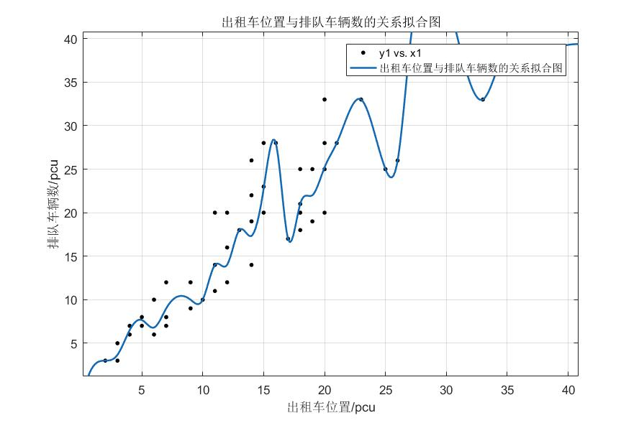
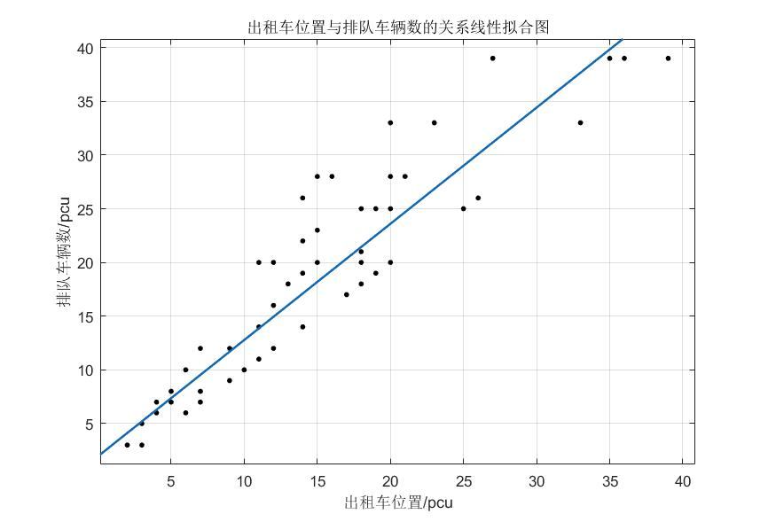
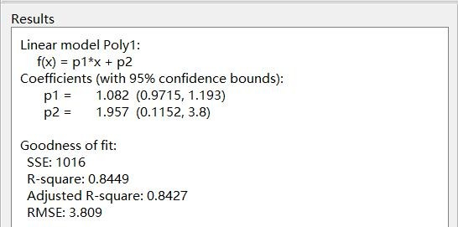
针对2018年即我组测得数据，定义出租车出现在排队车队前半段不归算队尾出租车行列，用matlab筛选数据（删去错点、无出租车点、出租车排队在车队前半段点），用matlab的curve fitting包用非线性曲线进行数据点拟合：
考虑到普及模型公式应用的便利性，用线性函数再次拟合，发现一次函数拟合效果最好：

Slide 26
机器学习（采用kNN算法进行建模）
1 定义挖掘目标
通过我们得到的数据建立队尾出租车位置与最大排队长度随时间周期变化 图，如图 。
由图可知排队长度与排队车队队尾出租车位置存在很大确定性关系，故我组希望通过建模寻求能否通过排队车队队尾出租车位置，来预测出实时的最大排队长度。
队尾出租车位置与最大排队长度随信号周期变化图

Slide 27
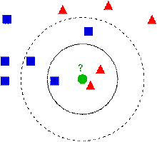
2 确定模型要求
我们想通过建立视频数车所得的数据库，将新给定的一个数据，与数据集已 有的性质相近数据进行归类对应，从而实现预测。于是通过翻看书籍、网络查询 找到了 kNN 算法。kNN 算法全称为 K 最近邻（k-Nearest Neighbor，KNN）分类算法，它采用测量不同特征值之间的距离方法进行分类：如果一个样本在特征空 间中的 k 个最相似（即特征空间中最邻近）的样本中的大多数属于某一个类别， 则该样本也属于这个类别。符合需建模型要求，故我组采用 kNN 算法进行建模。

Slide 28
3 数据取样
通过视频数车发现，每一信号周期，停在一条车队中的出租车一般不超过 3 辆，因此我组只记录每个信号周期内每条车道上末尾出租车在车队中的位置。整理得到车队排队车辆数与出租车车头位置表格如图示。排队车辆数以各类车辆标 准化当量小客车 pcu 表示，出租车头位置以车身所处排队车队第几辆表示。
pcu值转
化为长度值

Slide 29
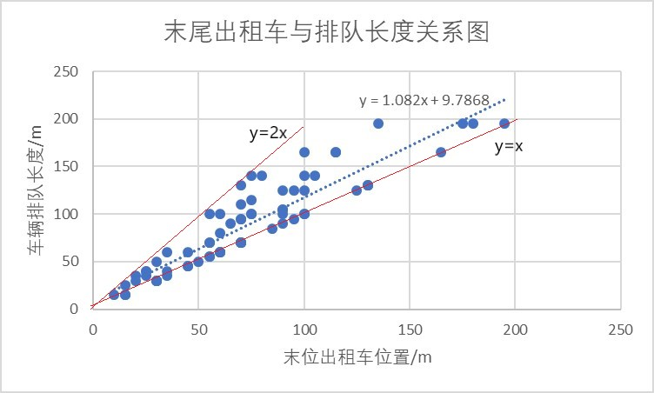
确定约束范围：通过确定matlab剔除无效点后数据的范围，拟合出两条边界直线（y=x，y=2*x），将这两条边界曲线的表达式代入程序中用以剔除掉训练数据集中不满足末尾出租车定义的点。
约束末尾出租车与排队长度范围图

Slide 30
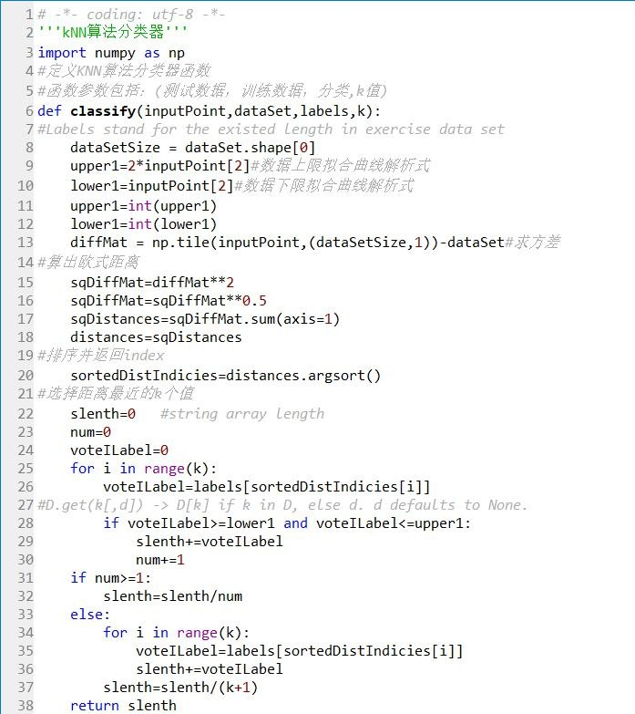
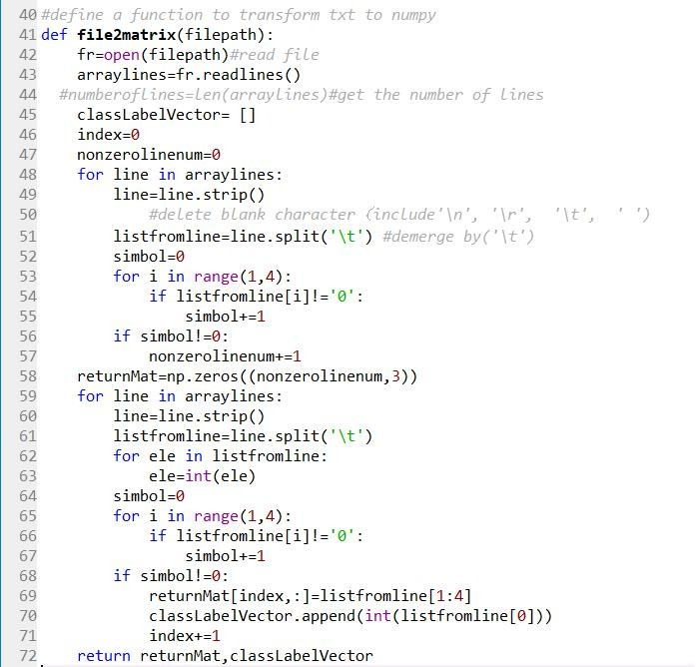
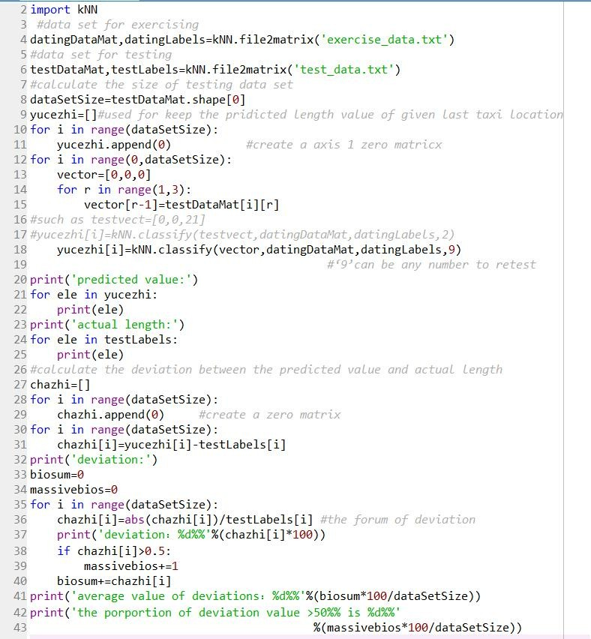

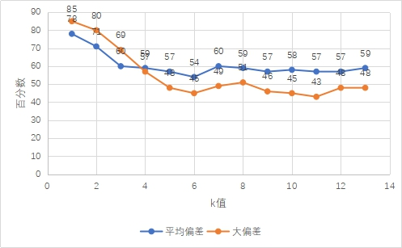
4 代码编写&模型评价
使用spyder3（python3.7）编写kNN算法模块，并撰写导入kNN算法模块的小程序。该程序可通过队尾出租车位置实现预测排队长度的功能（程序代码见附录7.1），将预测值与实际值进行对比，得到如下偏差曲线。
图28 kNN算法下拟合出预测值与实际排队长度平均偏差与大偏差趋势曲线
注：大偏差指 （预测值-实际值）>1/2*实际值 的比例。
可知在k=6时，预测效果最好，但仍有54%的平均偏差和45%的大偏差比例。

Slide 31
04
调查结论

Slide 32
结论：
1、 同一方向不同时间同一个车道排队长度分析
（1）总体来说，直行和直右车道的排队长度高峰期都比平峰大
（2）从已有的数据看出掉头车道的排队长度高峰平峰不存在太大差异，甚至出现了平峰大于高峰的情况，着说明掉头车道的排队长度与时间不存在明显的线性关系。
（3）各个时期的排队长度数据都不是一个定值，而是在一定范围内波动，且高峰时段的波动程度比平峰大。
2、同一方向，同一时间，不同车道排队长度分析
（1）明显的直行车道排队长度比直右车道大
（2）直右车道的直行利用率较低，大部分司机会选择内侧两条专用直行车道，分析原因主要是右转车辆的排队大部分时间下会影响直右车道的直行车的通行。

Slide 33
结论：
3、 出租车数量占比与排队长度的关系分析
（1）直行出租车数量总是比掉头多，掉头车道排队长度比直行大，所以直行出租车数量占比大于掉头。
（2）出租车占比与排队长度成反比，出租车占比越小，排队长度越大。
4、基于队尾出租车位置数据的排队长度预测
排队长度与排队车队队尾出租车位置存在很大确定性关系，可以通过队尾的出租车位置大致判断排队长度的范围。
5、 二次排队概率与排队长度关系拟合
经一系列运算，在允许误差不超过为 0.5%的前提下，中山大道西进口方向的车队排队长度至少达到了 87m 才会出现二次停车。

Slide 34
谢谢观看
敬请老师及各位师兄
批评指正

